Slide 1

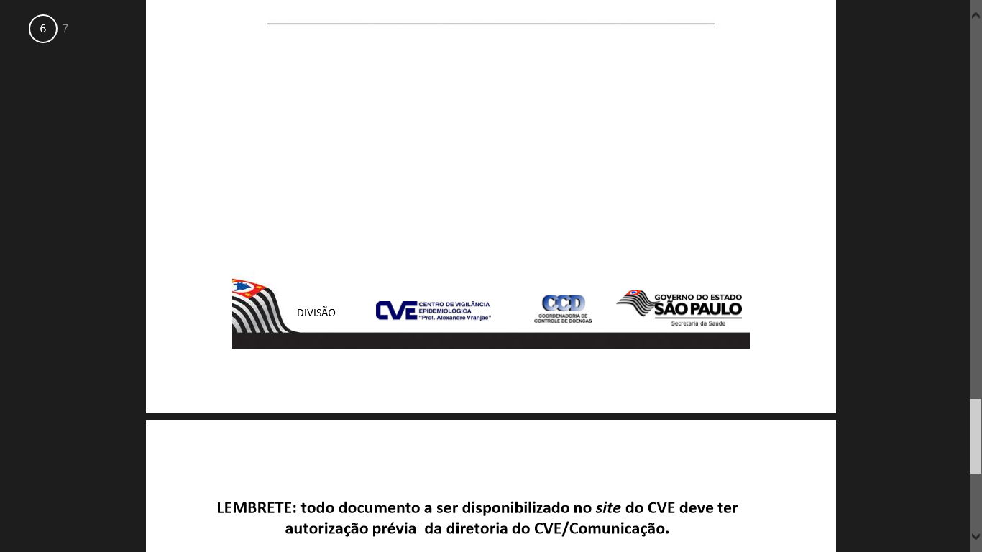
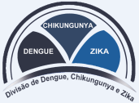
Dengue
Estado de São Paulo
Vigilância das Arboviroses Urbanas
no Estado de São Paulo
ano dengue 2015/2016

Slide 2
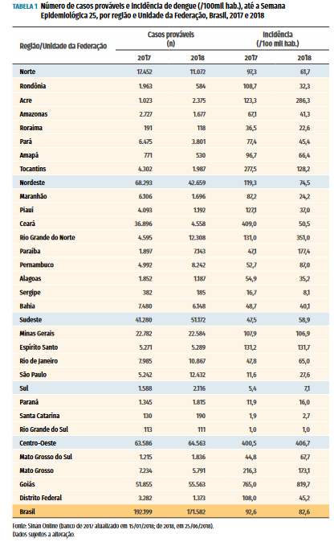
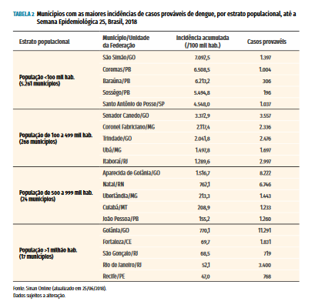
Dengue no Brasil, 2018.
Casos prováveis: 171.582
Casos confirmados: 85.658 (49,9%)
Casos descartados: 100.543
Inc. 82,9 (100.000hab.)
Fonte: http://portalarquivos2.saude.gov.br/images/pdf/2018/julho/12/Monitoramento-dos-casos-ate-a-Semana-Epidemiologica-25-de-2018.pdf

Slide 3
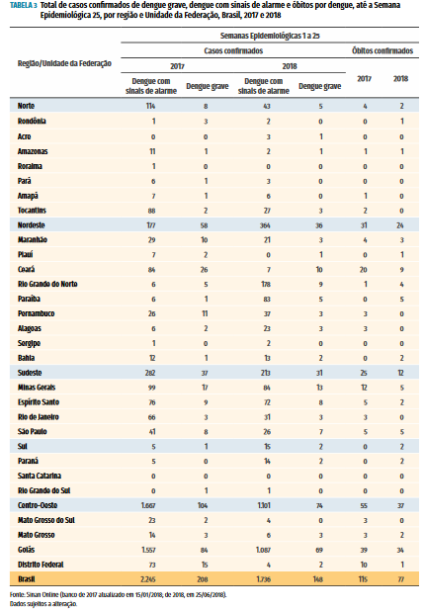
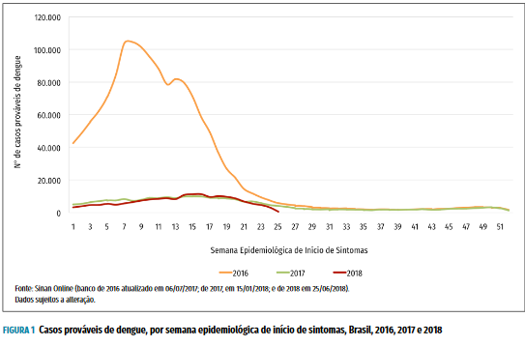
Dengue no Brasil, 2018.
Fonte: http://portalarquivos2.saude.gov.br/images/pdf/2018/julho/12/Monitoramento-dos-casos-ate-a-Semana-Epidemiologica-25-de-2018.pdf

Slide 4
Casos notificados, confirmados e óbitos dengue
Estado de São Paulo
DENGUE/Ano | 2017 | 2017 (SE 01-30) | 2018 (SE 01-30) | Variação (%) 2017-2018
Notificados | 83.208 | 52.373 | 48.685 | 7
Confirmados | 6.418 | 3.811 | 8.268 | + 117
Óbitos | 5 | 4 | 7 | + 75
Notificados
Confirmados
Fonte: Sinan Online, 27.07.18
Notes:
2018 - SE com maior número de casos confirmados: SE 18 (515) SE 19 (507) e em 2017 SE 16 (189)

Slide 5
Diagrama de controle de dengue
serie histórica 2007 – 2017.
Estado de São Paulo, 2018
Fonte: Sinan Online, 27.07.18

Slide 6
Proporção das classificações de Dengue em relação ao total de casos notificados, segundo GVE de Residência, Estado de São Paulo, 2018
4.656*
8.268*
35.761*
Fonte: Sinan Online, 27.07.18
Obs.: * nº de casos

Slide 7
Proporção dos casos prováveis de Dengue SE 22 - 25 e 26 -29 de 2018 por GVE de, Estado de São Paulo
Fonte: Sinan Online, 27.07.18
Notes:
Casos prováveis = confirmados e em investigação

Slide 8
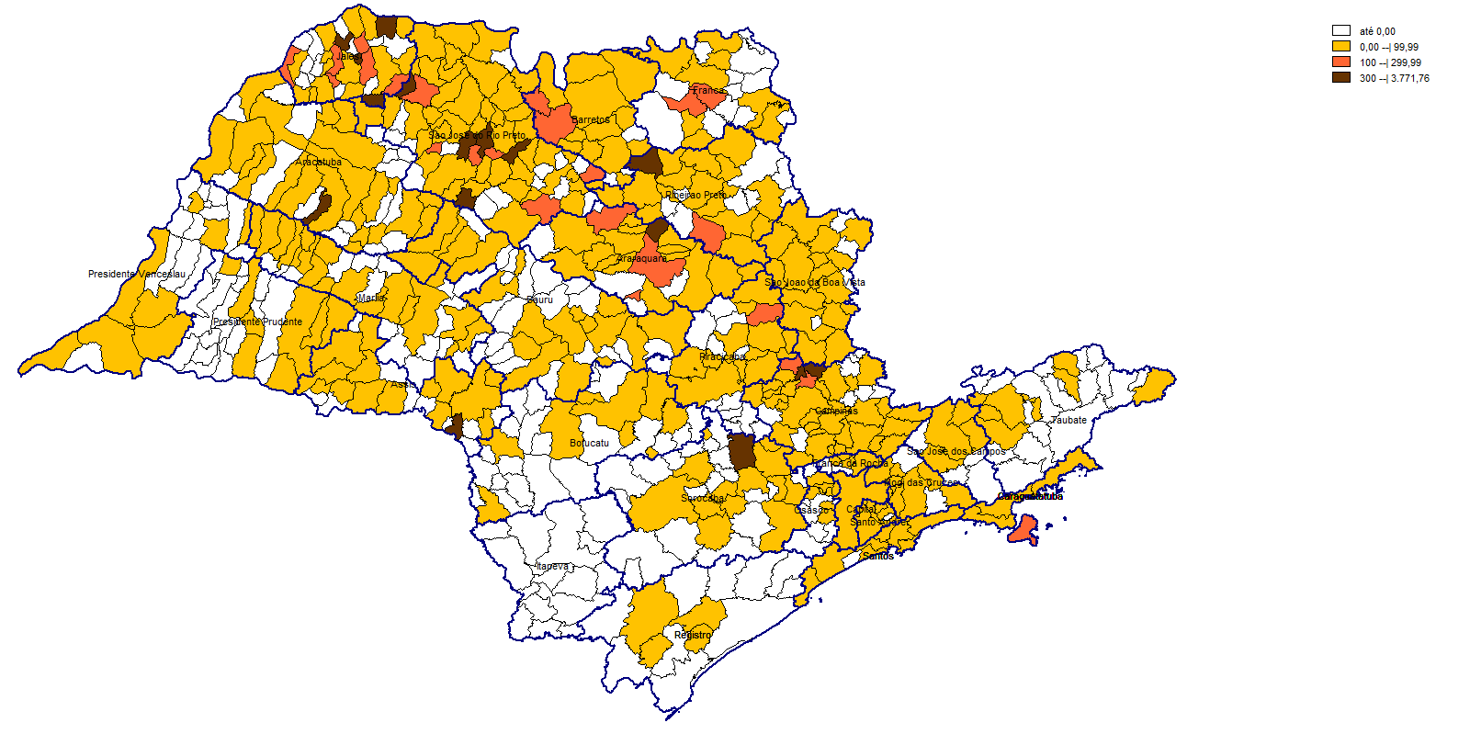
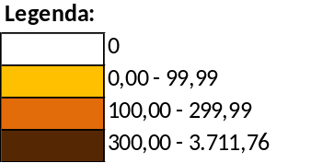
Incidência de casos confirmados de dengue, ESP, 2018
Mapa Incidência
Incidência do ESP: 18,33 (*100.000 hab)
Municípios maiores Incidência
Distribuição de óbitos por dengue por município de residência. Estado de São Paulo, 2018
GVE | MUNICÍPIO | CASOS (n) | Incidência (*100milhab)
CAMPINAS | 354800 Santo Antônio de Posse* | 860 | 3.771,76
SÃO JOSÉ DO RIO PRETO | 350020 Adolfo | 62 | 1.717,93
SÃO JOSÉ DO RIO PRETO | 355610 Valentim Gentil | 182 | 1.421,88
RIBEIRÃO PRETO | 353950 Pitangueiras* | 515 | 1.324,28
SÃO JOSÉ DO RIO PRETO | 351130 Cedral | 118 | 1.315,35
ARARAQUARA | 353205 Motuca | 50 | 1.069,29
JALES | 354925 São João de Iracema | 18 | 945,38
JALES | 352070 Indiaporã | 33 | 835,23
SOROCABA | 354060 Porto Feliz* | 429 | 817,03
ASSIS | 355720 Chavantes* | 92 | 736,77
JALES | 353590 Paranapuã | 24 | 592,45
SÃO JOSÉ DO RIO PRETO | 353250 Neves Paulista | 47 | 522,28
ARAÇATUBA | 354440 Rubiácea | 12 | 393,96
SÃO JOSÉ DO RIO PRETO | 353030 Mirassol | 216 | 367,60
JALES | 355695 Vitória Brasil | 6 | 327,33
CAMPINAS | 351905 Holambra | 45 | 321,15
GVE | ÓBITOS (município (n) |  | ÓBITOS (investigação)
ASSIS |  | 0 | 1
BARRETOS | Barretos | 1 | 0
CAMPINAS | S. A. Posse | 3 | 4
FRANCA |  | 0 | 2
MOGI DAS CRUZES | Guarulhos | 1 | 0
REGISTRO |  | 0 | 1
SANTOS |  | 0 | 4
SOROCABA | Porto Feliz | 2 | 0
TAUBATÉ |  | 0 | 1
Total Geral |  | 7 | 13
DENV 2
1 DENV 2
DENV 1
* DENV 2 * DENV 1
Fonte: Sinan Online, 27.07.18
Notes:
Legenda: Automático = <10.000 Verde = 10.000 - 99.999 Roxo = 100.000 - 249.999 Laranja = 250.000 - 499.999 Vermelho = > 500.000

Slide 9
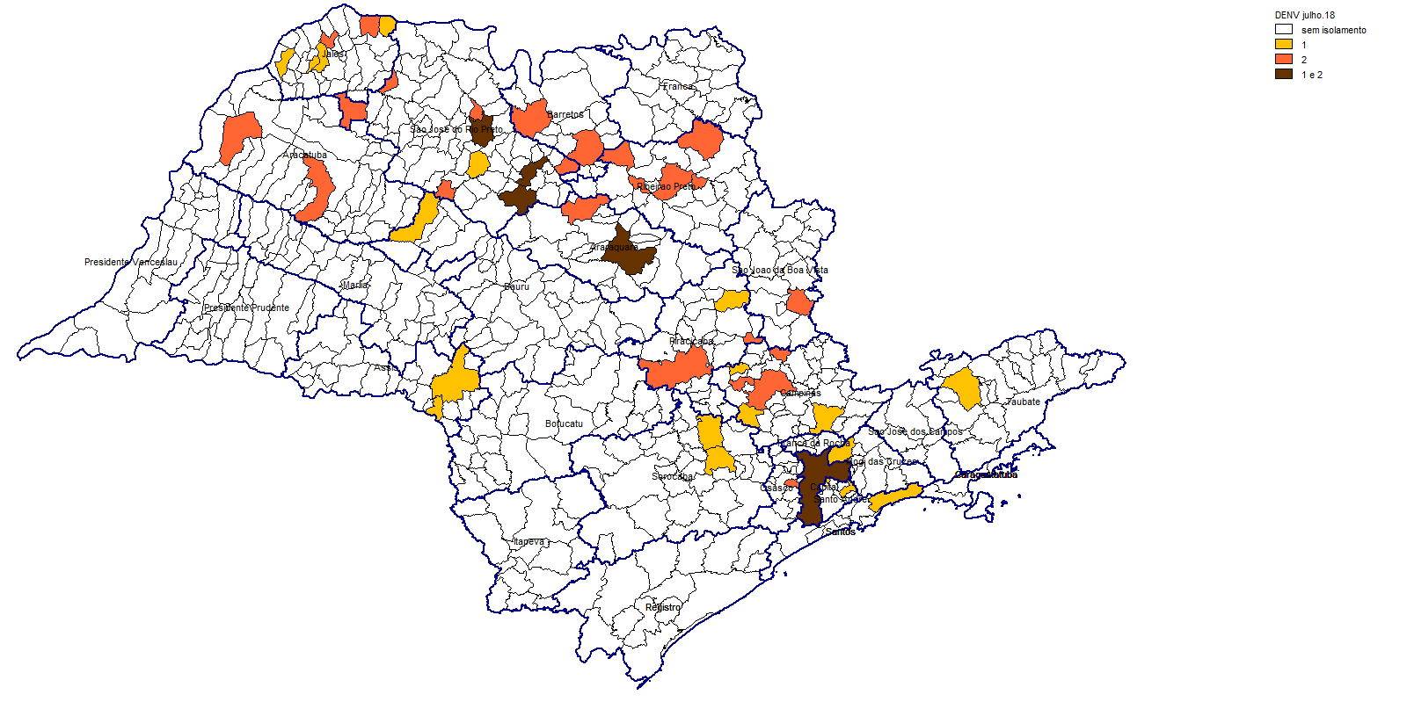
Sorotipos de dengue (DENV), ESP, 2018
Mapa: Distribuição dos DENV de acordo com o mun. de res., ESP, 2018
Legenda:
 | DENV 1
 | DENV 2
 | DENV 1 e 2
Tabela: Nº de municípios DENV
DENV | nº | %
DENV1 | 19 | 39,6%
DENV2 | 24 | 50,0%
DENV1 e 2 | 5 | 10,4%
Total | 48 | 100,0%
Tabela: Nº de amostras isoladas com identificação
DENV | nº | %
DENV 1 | 101 | 50,8%
DENV 2 | 98 | 49,2%
Total: | 199 | 100,0%
Fonte: Sinan Online, 31.07.18
Notes:
Legenda: Automático = <10.000 Verde = 10.000 - 99.999 Roxo = 100.000 - 249.999 Laranja = 250.000 - 499.999 Vermelho = > 500.000

Slide 10
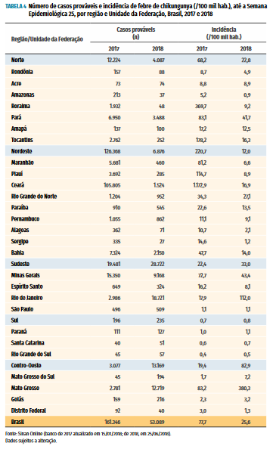
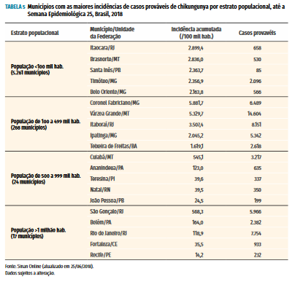
CHIKUNGUNYA NO BRASIL, 2018
Casos prováveis: 53.089
Incidência: 25,6 casos/100.000 hab.
Casos confirmados: 34.079 (64,2%)
Casos descartados: 12.804
Fonte: http://portalarquivos2.saude.gov.br/images/pdf/2018/julho/12/Monitoramento-dos-casos-ate-a-Semana-Epidemiologica-25-de-2018.pdf

Slide 11
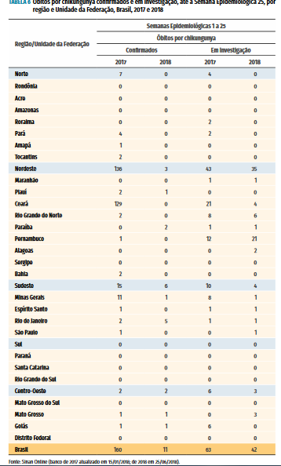
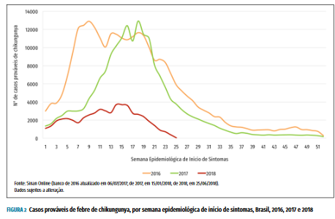
CHIKUNGUNYA NO BRASIL, 2018
http://portalarquivos2.saude.gov.br/images/pdf/2018/julho/12/Monitoramento-dos-casos-ate-a-Semana-Epidemiologica-25-de-2018.pdf

Slide 12
Casos notificados e confirmados chikungunya
Estado de São Paulo
CHIKUNGUNYA | 2017 | 2017 (SE 01 – SE 30) | 2018 (SE 01 – SE 30) | VARIAÇÃO (%) 2017 – 2018
Notificados | 4.219 | 2.521 | 1.906 | - 22
Confirmados | 604 | 393 | 168 | - 57
obs.: Não há óbito confirmado por Chikv.
Fonte: Sinan Online: 27.07.18
Notes:
em 2016 : 1.135 casos confirmados

Slide 13
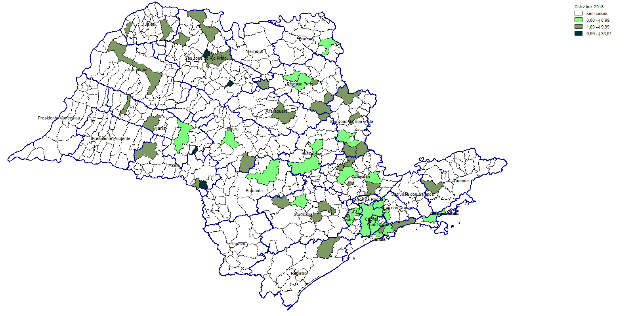
Incidência de casos confirmados de Chikungunya, ESP, ano 2018
Mapa Incidência
Legenda:
 | 0
 | 0,01 - 0,99
 | 1,00 - 9.99
 | 9,99 - 33,91
Incidência ESP: 0,37
(*100.000 hab.)
Maiores incidência
Casos confirmados de Chikungunya importados de outras UF, de acordo com o mun. de res. ESP, 2018
GVE NOME | Cod. IBGE/Município | casos (nº) | Incidência (100 mil hab.)
SÃO JOSÉ DO RIO PRETO | 352885 Marapoama | 1 | 33,91
MARÍLIA | 350150 Alvinlândia | 1 | 31,29
ASSIS | 352090 Ipauçu | 2 | 13,54
SÃO JOSÉ DO RIO PRETO | 350480 Bálsamo | 1 | 11,23
JALES | 354660 Santa Fé do Sul | 3 | 9,43
CAMPINAS | 354800 Santo Antônio de Posse | 2 | 8,77
SÃO JOSÉ DO RIO PRETO | 354420 Riolândia | 1 | 8,27
ASSIS | 355720 Chavantes | 1 | 8,01
SÃO JOSÉ DO RIO PRETO | 353500 Palestina | 1 | 7,97
SOROCABA | 351850 Guareí | 1 | 5,70
SOROCABA | 350115 Alumínio | 1 | 5,46
GVE | Mun. Res. | RO | CE | MG | RJ | MS | MT | GO | DF | Total
CAPITAL | São Paulo | 0 | 2 | 0 | 6 | 1 | 2 | 0 | 0 | 11
STO ANDRÉ | São Bernardo do Campo | 0 | 0 | 0 | 0 | 0 | 0 | 0 | 1 | 1
ASSIS | Chavantes | 0 | 0 | 1 | 0 | 0 | 0 | 0 | 0 | 1
BAURU | Lençóis Paulista | 0 | 0 | 0 | 0 | 0 | 0 | 1 | 0 | 1
BOTUCATU | Botucatu | 1 | 0 | 0 | 0 | 0 | 0 | 0 | 0 | 1
CAMPINAS | Bragança Paulista | 0 | 0 | 1 | 0 | 0 | 0 | 0 | 0 | 1
 | Campinas | 0 | 0 | 0 | 1 | 0 | 1 | 0 | 0 | 2
 | Jaguariúna | 0 | 0 | 0 | 1 | 0 | 0 | 0 | 0 | 1
CARAGUATATUBA | Caraguatatuba | 0 | 0 | 0 | 1 | 0 | 0 | 0 | 0 | 1
S J DO RIO PRETO | Bálsamo | 0 | 0 | 0 | 1 | 0 | 0 | 0 | 0 | 1
 | Mirassol | 0 | 0 | 0 | 1 | 0 | 0 | 0 | 0 | 1
 | São José do Rio Preto | 0 | 0 | 0 | 0 | 0 | 1 | 0 | 0 | 1
 | Votuporanga | 0 | 0 | 0 | 0 | 0 | 1 | 0 | 0 | 1
SOROCABA | Sorocaba | 0 | 0 | 0 | 1 | 0 | 0 | 0 | 0 | 1
TAUBATÉ | Taubaté | 0 | 0 | 0 | 0 | 0 | 1 | 0 | 0 | 1
Total |  | 1 | 2 | 2 | 12 | 1 | 6 | 1 | 0 | 26
Fonte: Sinan Online, 27.07.18

Slide 14
Proporção das classificações de Chikungunya em relação ao total de casos notificados, segundo GVE de Residência, Estado de São Paulo, 2018
320*
168*
1.418*
Fonte: Sinan Online: 27.07.18
* Nº de casos

Slide 15
Proporção dos casos prováveis de Chikungunya SE 24 - 27 e 28 -31 de 2018 por GVE de residência, Estado de São Paulo
Fonte: Sinan Online, 27.07.18

Slide 16
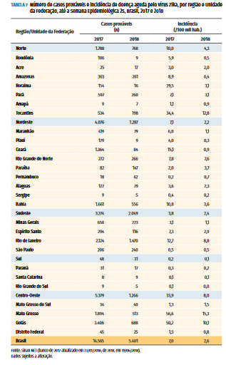
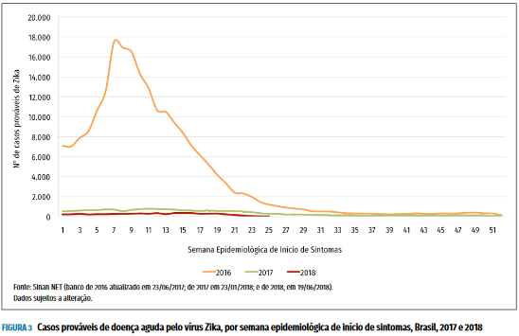
ZIKA NO BRASIL, 2018
Casos prováveis: 5.401
Incidência: 2,6 casos/100.000 hab.
Casos confirmados: 2.155 (39,9%)
Gestantes: 849 casos prováveis e298 confirmadas
Óbitos (Até SE 25) :
Confirmados: 2 Nordeste: (PB e AL)
Fonte: http://portalarquivos2.saude.gov.br/images/pdf/2018/julho/12/Monitoramento-dos-casos-ate-a-Semana-Epidemiologica-25-de-2018.pdf

Slide 17
Zika casos notificados, confirmados
Estado de São Paulo
ZIKA | 2017 | 2017 (SE 01 – SE 27) | 2018 (SE 01 – SE 27) | VARIAÇÃO (%) 2017 – 2018
Notificados | 1.563 | 991 | 696 | 30
Confirmados | 133 | 74 | 95 | + 28
Fonte: Sinan Online, 10.07.18

Slide 18
Casos Zika em gestantes, Estado de São Paulo
Municípios com casos confirmados em gestantes, 2018
Município | nº de casos
351300 Cotia | 1
354340 Ribeirão Preto | 1
354980 São José do Rio Preto | 1
355030 São Paulo | 1
355090 São Simão | 1
Total | 5
Fonte: Sinan Online, 10.07.18

Slide 19
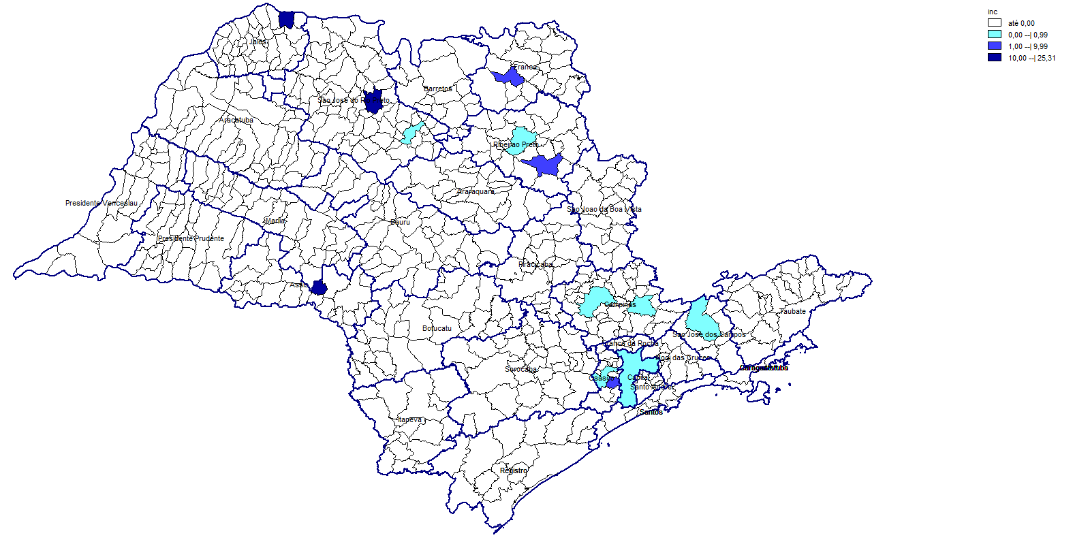
Zika vírus, Estado de São Paulo, 2018
Mapa Incidência
Legenda:
 | 0
 | 0,01 - 0,99
 | 1,00 - 9,99
 | 10,00 - 25,31
Incidência ESP: 0,21
(*100.000 hab.)
Maiores incidência
Municípios com casos de gestantes
GVE | Cod. IBGE/Municipío | casos (nº) | Incidência (100 mil hab.)
JALES | 352070 Indiaporã | 1 | 25,31
ASSIS | 354320 Ribeirão do Sul | 1 | 21,88
S J DO RIO PRETO | 354980 São José do Rio Preto | 73 | 16,20
RIBEIRÃO PRETO | 355090 São Simão | 1 | 6,57
FRANCA | 354940 São Joaquim da Barra | 1 | 1,96
OSASCO | 352220 Itapecerica da Serra | 2 | 1,17
OSASCO | 351300 Cotia | 2 | 0,84
S J DO RIO PRETO | 351110 Catanduva | 1 | 0,83
CAMPINAS | 350950 Campinas | 8 | 0,68
CAMPINAS | 350760 Bragança Paulista | 1 | 0,61
Município | Casos Gestante (n)
Cotia (GVE 10) | 1
Ribeirão Preto (GVE 24 | 1
S.J. Rio Preto (GVE 29) | 1
São Paulo | 1
São Simão (GVE 24) | 1
Total | 5
Fonte: Sinan Online, 10.07.18

Slide 20
Proporção das classificações de Zika em relação ao total de casos notificados, segundo GVE de Residência, Estado de São Paulo, 2018
458*
145*
95*
* Nº de casos
Fonte: Sinan Online: 10.07.18
Notes:
GVE Assis 1 casos confirmado.

Slide 21

Obrigada!
Divisão de Dengue, Chikungunya e Zika
dengue@cve.saude.sp.gov.br

